Slide 1
CVE漏洞数据库管理系统汇报
汇 报 人：吴梓锋、王健雄

Slide 2

目 录
01
背景介绍
02
技术方法
03
评分点
04
总结与展望

Slide 3
PART 1
背景介绍

Slide 4
背景介绍
一、漏洞处置流程零散，无法形成闭环
二、缺乏漏洞风险等级量化与优先级排序依据
三、组件版本分布混乱，人工比对成本高
四、缺乏历史数据积累，难以生成趋势报表与支撑决策
五、安全团队资源有限，急需提升响应效率与自动化能力
六、满足合规审计要求，提升安全治理能力
收集
浏览记录、搜索记录
收集
点击记录、交互信息

Slide 5
应用场景
专业人员
专业平台
一、安全运营人员（SOC Analyst / 安全工程师）
二、安全架构师 / DevSecOps 工程师
三、开发人员（Developer / 运维）
四、安全管理者 / 风控经理（Security Manager / GRC）
五、系统管理员 / 普通注册用户
一、企业安全运营平台
二、开源漏洞情报平台
三、行业监管与合规审计平台
四、教育科研与实训平台
五、云服务安全平台

Slide 6
应用场景
专业人员
诉求 1：快速获取各类漏洞统计概览 诉求 2：具备图表化分析能力
诉求 3：快速定位某类漏洞，追踪修复状态 诉求 4：细粒度厂商/产品维度漏洞建模
诉求 5：分类精细、可聚合分析的漏洞视图 诉求 6：精准定位影响自身系统的 CVE
诉求 7：根据 CVSS 分数或攻击向量判断漏洞优先级 诉求 8：获取可审计、可报告的漏洞视图
诉求 9：查看某年漏洞响应总量与风险趋势 诉求 10：权限管理与后台控制
诉求 11：无需培训即可使用的便捷界面

Slide 7
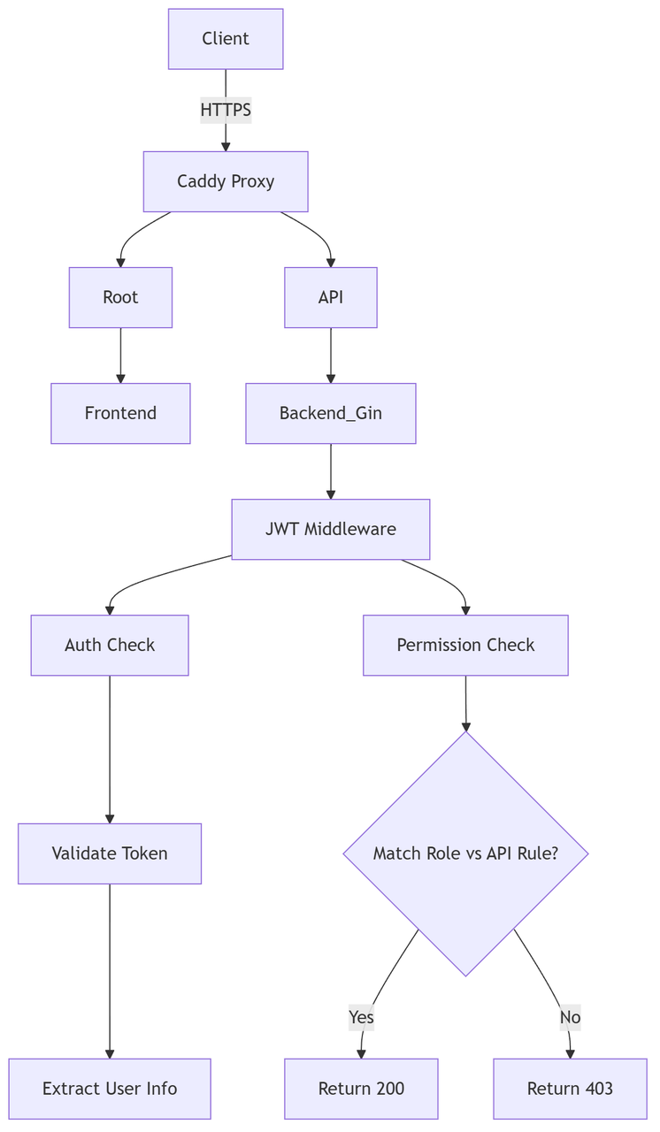
技术方法-功能性需求
一、支持基于 JWT 的无状态身份认证机制
二、提供统一代理入口，实现前后端解耦部署
三、支持接口级别权限控制
四、支持安全的跨域访问策略（CORS）

Slide 8
PART 2
技术方法

Slide 9
技术方法-建表语言
CREATE TABLE IF NOT EXISTS CVEEntry ( id VARCHAR(50) PRIMARY KEY, sourceIdentifier VARCHAR(255), published DATETIME, lastModified DATETIME, vulnStatus VARCHAR(50), evaluatorComment TEXT, evaluatorImpact TEXT, evaluatorSolution TEXT, cisaActionDue DATETIME, cisaExploitAdd DATETIME, cisaRequiredAction TEXT, cisaVulnerabilityName TEXT );
CREATE TABLE IF NOT EXISTS Description ( cve_id VARCHAR(50), lang VARCHAR(10), value TEXT, FOREIGN KEY (cve_id) REFERENCES CVEEntry(id) ON DELETE CASCADE );
CREATE TABLE IF NOT EXISTS Configuration ( cve_id VARCHAR(50), operator VARCHAR(20), negate BOOLEAN, matchCriteriaId VARCHAR(100), criteria TEXT, vulnerable BOOLEAN, versionStartIncluding TEXT, versionEndIncluding TEXT, versionStartExcluding TEXT, versionEndExcluding TEXT, FOREIGN KEY (cve_id) REFERENCES CVEEntry(id) ON DELETE CASCADE );
CREATE TABLE IF NOT EXISTS Metric ( cve_id VARCHAR(50), version VARCHAR(10), vectorString TEXT, baseScore FLOAT, baseSeverity VARCHAR(50), impactScore FLOAT, exploitabilityScore FLOAT, source VARCHAR(255), type VARCHAR(50), json_data JSON, FOREIGN KEY (cve_id) REFERENCES CVEEntry(id) ON DELETE CASCADE );
CREATE TABLE IF NOT EXISTS VendorComment ( cve_id VARCHAR(50), organization VARCHAR(255), comment TEXT, lastModified DATETIME, FOREIGN KEY (cve_id) REFERENCES CVEEntry(id) ON DELETE CASCADE );
CREATE TABLE IF NOT EXISTS Reference ( cve_id VARCHAR(50), url TEXT, source VARCHAR(255), tag VARCHAR(100), FOREIGN KEY (cve_id) REFERENCES CVEEntry(id) ON DELETE CASCADE );
CREATE TABLE IF NOT EXISTS Weakness ( cve_id VARCHAR(50), source VARCHAR(255), type VARCHAR(50), lang VARCHAR(10), value TEXT, FOREIGN KEY (cve_id) REFERENCES CVEEntry(id) ON DELETE CASCADE );
CREATE TABLE IF NOT EXISTS CVETag ( cve_id VARCHAR(50), sourceIdentifier VARCHAR(255), tag VARCHAR(100), FOREIGN KEY (cve_id) REFERENCES CVEEntry(id) ON DELETE CASCADE );

Slide 10
技术方法-建表语言
CREATE TABLE IF NOT EXISTS users ( id BIGINT UNSIGNED AUTO_INCREMENT PRIMARY KEY, email VARCHAR(255) NOT NULL UNIQUE, username VARCHAR(100) NOT NULL UNIQUE, password_hash VARBINARY(60) NOT NULL, created_at TIMESTAMP DEFAULT CURRENT_TIMESTAMP, updated_at TIMESTAMP DEFAULT CURRENT_TIMESTAMP ON UPDATE CURRENT_TIMESTAMP ) ENGINE = InnoDB DEFAULT CHARSET = utf8mb4;
CREATE TABLE permissions ( id BIGINT UNSIGNED AUTO_INCREMENT PRIMARY KEY, user_id BIGINT UNSIGNED NOT NULL, table_name VARCHAR(64) NOT NULL, can_select BOOLEAN DEFAULT FALSE, can_insert BOOLEAN DEFAULT FALSE, can_update BOOLEAN DEFAULT FALSE, can_delete BOOLEAN DEFAULT FALSE, created_at TIMESTAMP DEFAULT CURRENT_TIMESTAMP, updated_at TIMESTAMP DEFAULT CURRENT_TIMESTAMP ON UPDATE CURRENT_TIMESTAMP, CONSTRAINT fk_perm_user FOREIGN KEY (user_id) REFERENCES users(id) ON DELETE CASCADE ON UPDATE CASCADE, UNIQUE KEY uk_user_table (user_id, table_name) ) ENGINE=InnoDB DEFAULT CHARSET=utf8mb4;

Slide 11
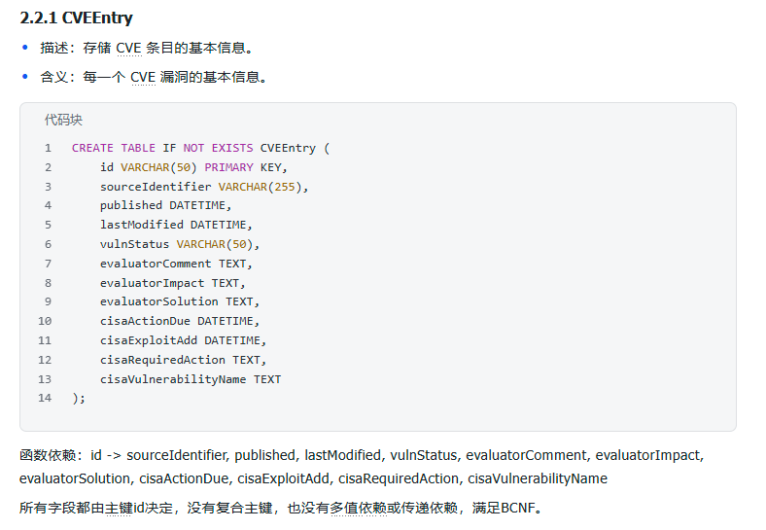
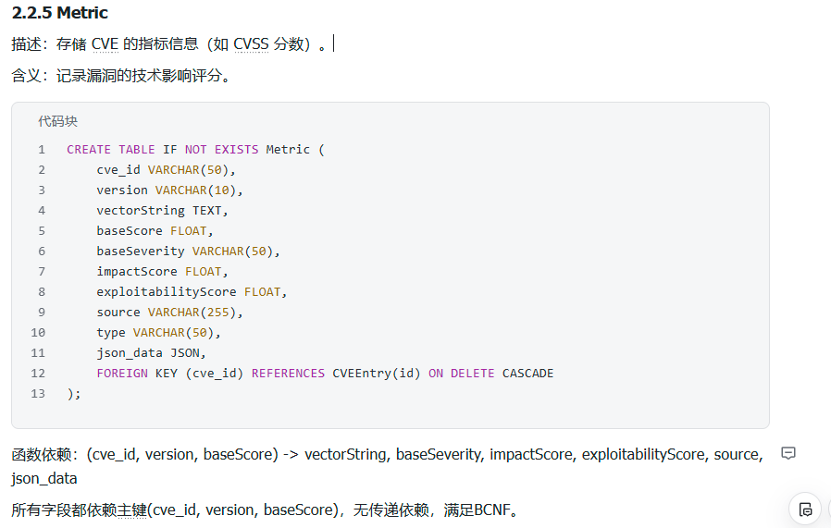
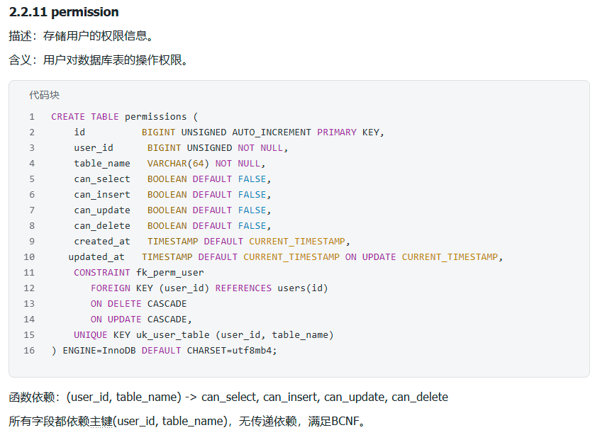
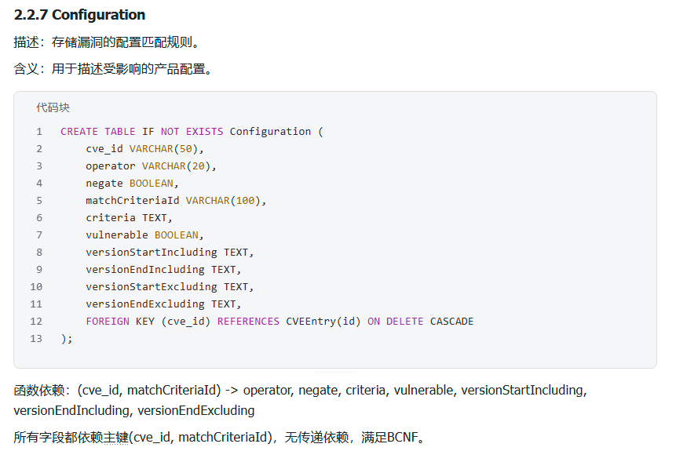
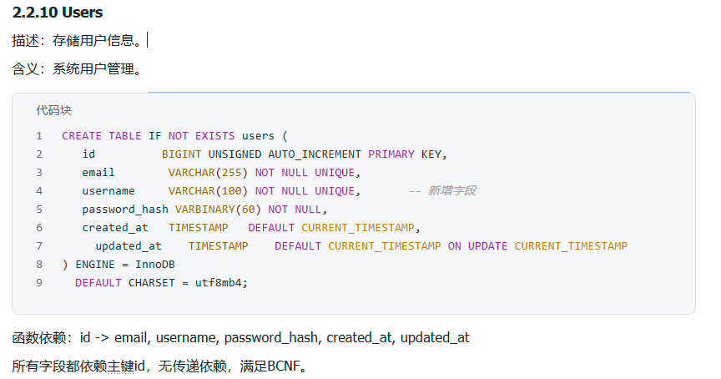
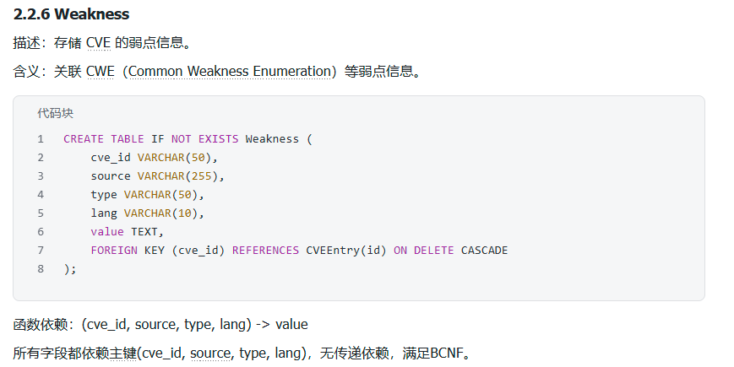
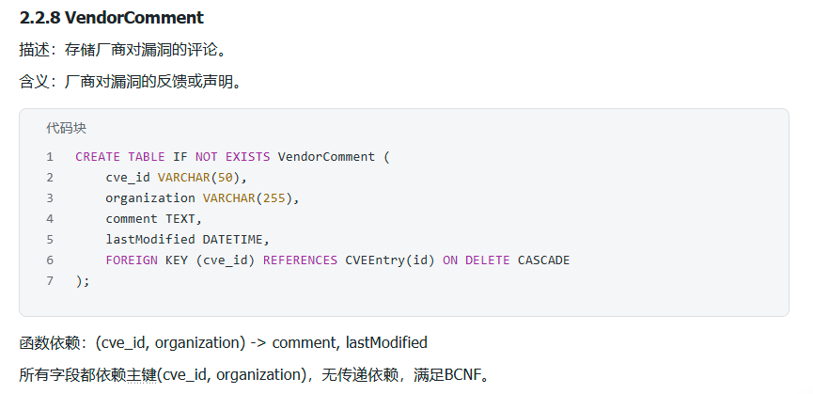
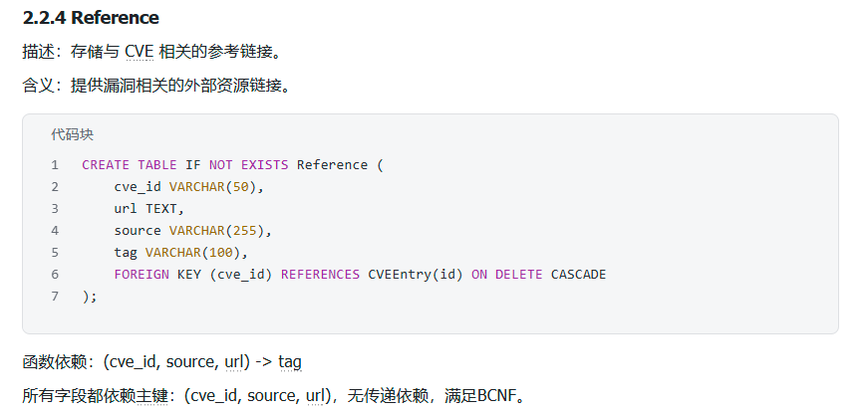
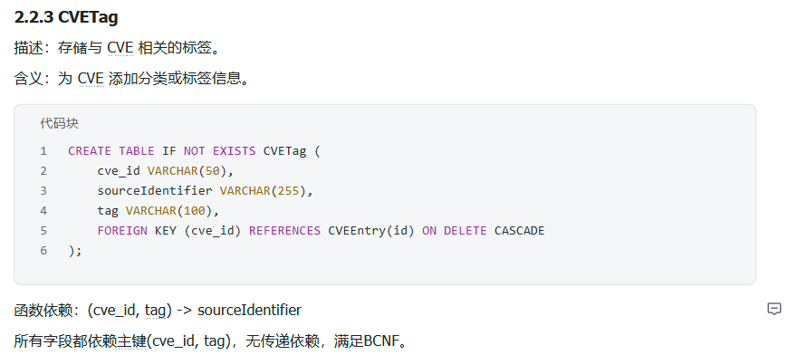
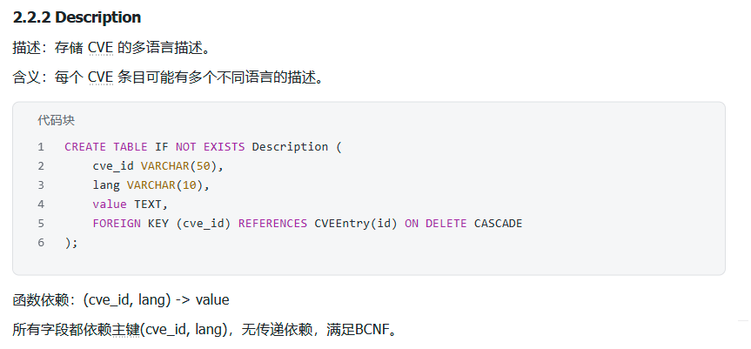
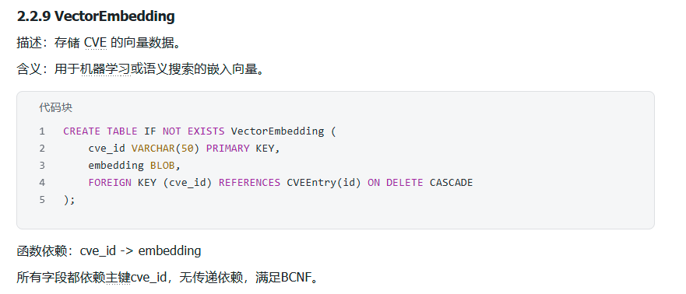
技术方法-数据库规范化验证

Slide 12
技术方法-特色描述
一、多维度漏洞数据聚合能力
二、基于 CVSS 的风险评估体系
三、智能漏洞分类与趋势分析
四、面向资产的漏洞关联建模
五、安全增强的身份认证与访问控制
六、统一服务代理与 TLS 自动化

Slide 13
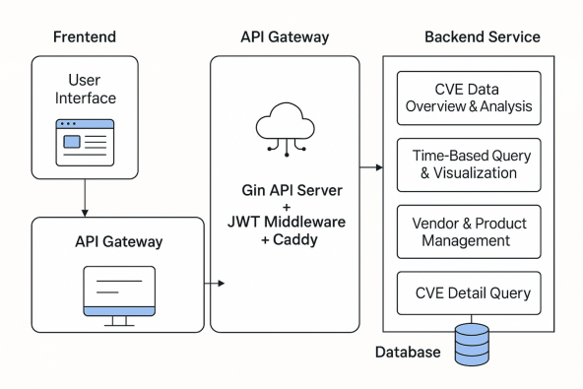
技术方法-系统整体功能框架
本系统包括六个主要功能模块，分别为：CVE 数据总览与统计分析、时间维度查询与可视化、厂商与产品信息管理、CVE 具体信息查询、高级搜索功能，以及安全认证与用户管理系统，全面支持对漏洞数据的可视化展示、精确查询与安全访问。

Slide 14
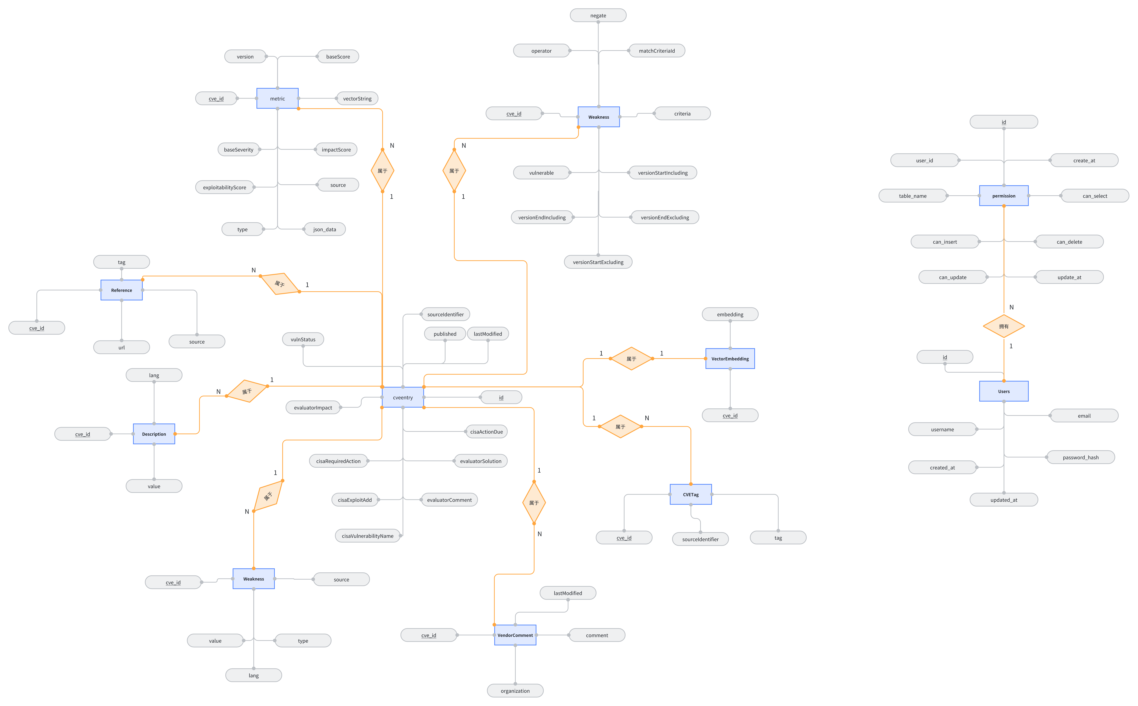
技术方法-E-R图

Slide 15
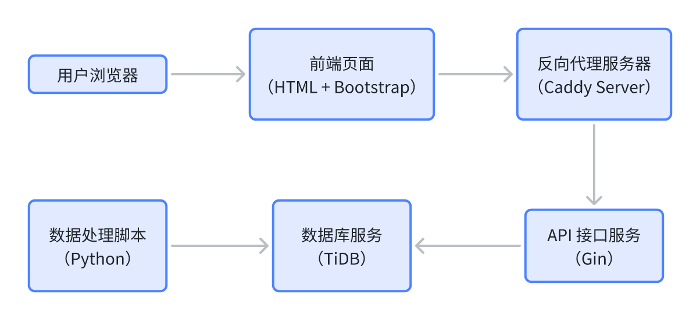
技术方法-系统架构简图

Slide 16
技术方法-模块划分
① 用户管理模块（User Management）
功能描述 ：负责用户的注册、登录、登出、信息修改及身份验证。
关键操作 ：
用户注册与邮箱/用户名唯一性校验；
基于 JWT 的无状态认证机制；
用户信息查询与更新；
登录失败次数限制与安全策略控制。
涉及表结构 ：users、permissions
② 权限控制模块（Permission Control）
功能描述 ：实现基于用户角色的细粒度访问控制，保障系统安全性。
关键操作 ：
接口级别的权限配置（SELECT / INSERT /UPDATE / DELETE）；
动态权限加载与中间件拦截判断；
支持管理员对用户权限的增删改查；
权限变更日志记录。
涉及表结构 ：permissions
③ 数据采集与处理模块（Data Collection & Processing）
功能描述 ：处理从github下载下来的CVE数据集，解析原始漏洞数据，清洗后写入数据库。
关键操作 ：
解析 JSON 并映射为数据库表结构；
数据去重、字段标准化、版本比对；
异常日志记录与失败重试机制；
支持增量更新与全量导入。
使用语言/工具 ：Python + json + glob + tqdm
涉及表结构 ：CVEEntry、Description、Metric、Reference、Configuration、VendorComment、Weakness、CVETag

Slide 17
技术方法-模块划分
④ 漏洞查询与展示模块（CVE Query & Display）
功能描述 ：提供对漏洞数据的多条件检索、详情展示与分类浏览功能。
关键操作 ：
支持按 CVE 编号、发布时间、厂商、产品、关键词等搜索；
支持分页显示与结果排序；
展示漏洞详情页面（含 CVSS 分数、影响等级、修复建议等）；
支持多语言描述切换；
支持标签筛选与关联参考链接展示。
涉及表结构 ：CVEEntry、Description、Metric、Reference、Configuration、VendorComment、Weakness、CVETag
⑤ 高级搜索与风险评估模块（Advanced Search）
功能描述 ：提供基于 CVSS 向量、漏洞类型、影响范围的高级搜索与评分分析功能。
关键操作 ：
按 CVSS 评分区间筛选高危漏洞；
按攻击向量（AV）、攻击复杂度（AC）、权限要求（PR）等字段组合查询；
显示 CVSS 评分分布直方图；
自动计算漏洞严重性等级（如 LOW/MEDIUM/HIGH/CRITICAL）；
涉及表结构 ：Metric、ParsedVector、cve_category_match、category_lookup

Slide 18
技术方法-模块划分
⑥ 统计分析与可视化模块（Statistics & Visualization）
功能描述 ：对历史漏洞数据进行聚合统计，并以图表形式呈现趋势与分布。
关键操作 ：
按年份、厂商、产品维度统计漏洞数量；
漏洞类型分布饼图；
CVSS 分数分布柱状图；
高风险漏洞增长趋势折线图；
使用前端库 ：ECharts / Chart.js
涉及视图结构 ：vuln_stats_per_year、vuln_impact_types_per_year、base_score_distribution、impact_score_distribution、exploitability_score_distribution

Slide 19
技术方法-模块划分的优势
模块名称 | 功能说明 | 技术实现
1. 用户管理模块 | 用户注册、登录、登出、权限分配 | Gin + JWT + TiDB(users, permissions)
2. 数据处理模块 | 解析 JSON 漏洞数据 | Python + glob + tqdm + json
3. 漏洞查询模块 | 支持按关键词、时间、厂商、产品等条件检索 CVE | Gin + SQL 查询 + TiDB
4. 高级搜索模块 | 支持 CVSS 分数、攻击向量、影响等级等高级筛选 | Gin + SQL 查询 + TiDB
5. 统计分析模块 | 展示漏洞趋势、风险分布、分类统计等 | Gin + ECharts + TiDB 视图
6. 权限控制模块 | 实现接口级别权限控制 | JWT + Gin 中间件 + TiDB(permissions)
① 高内聚低耦合 ：每个模块职责单一，模块之间通过清晰的接口通信，便于开发与维护。
② 易于扩展 ：新增功能可通过添加新模块或扩展现有模块实现，不影响已有功能。
③ 支持微服务化演进 ：未来可将各模块拆分为独立服务，构建分布式漏洞管理系统。
④ 便于权限隔离与安全管理 ：不同模块的数据访问权限可分别控制，提升整体安全性。
⑤ 提升开发效率 ：前后端分离 + 模块化设计，使团队成员可并行开发不同模块。

Slide 20
技术方法-数据处理模块
程序使用 glob 模块扫描指定目录下的所有 .json 文件，并逐个打开进行解析。路径由配置项 JSON_DIR 控制，便于后续扩展至网络爬虫或远程 FTP 加载。
# 主表
cursor.execute("""
INSERT IGNORE INTO CVEEntry (
id, sourceIdentifier, published, lastModified, vulnStatus,
evaluatorComment, evaluatorImpact, evaluatorSolution,
cisaActionDue, cisaExploitAdd, cisaRequiredAction, cisaVulnerabilityName
) VALUES (%s, %s, %s, %s, %s, %s, %s, %s, %s, %s, %s, %s)
""", (
cve_id,
cve.get('sourceIdentifier'),
cve.get('published'),
cve.get('lastModified'),
cve.get('vulnStatus'),
cve.get('evaluatorComment'),
cve.get('evaluatorImpact'),
cve.get('evaluatorSolution'),
cve.get('cisaActionDue'),
cve.get('cisaExploitAdd'),
cve.get('cisaRequiredAction'),
cve.get('cisaVulnerabilityName')
))
def main():
conn=connect_db()
cursor=conn.cursor()
files=glob(os.path.join(JSON_DIR, "*.json"))
total=len(files)
print(f"[INFO] Found {total} JSON files to process.")
count=0
forpathintqdm(files):
try:
withopen(path, 'r', encoding='utf-8') asf:
data=json.load(f)
if'cve'indata:
insert_cve_data(cursor, data['cve'])
count+=1
ifcount%BATCH_SIZE==0:
conn.commit()
exceptExceptionase:
print(f"[ERROR] File: {path} - {e}")
conn.commit()
cursor.close()
conn.close()
print(f"[DONE] Processed {count} entries.")
if__name__=='__main__':
main()

Slide 21
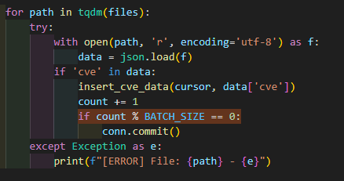
技术方法-数据处理模块
批量写入与事务控制
为提升插入效率并减少数据库压力，程序采用 批处理提交机制 ，每处理完一定数量（默认 100 条）记录后执行一次 commit() 操作，避免单次事务过大导致性能下降或失败。
错误日志与异常处理
程序通过 try-except 块捕获文件解析、字段缺失、数据库插入等环节可能出现的异常，并打印错误信息以便排查问题，同时不影响其余数据的正常处理。

Slide 22
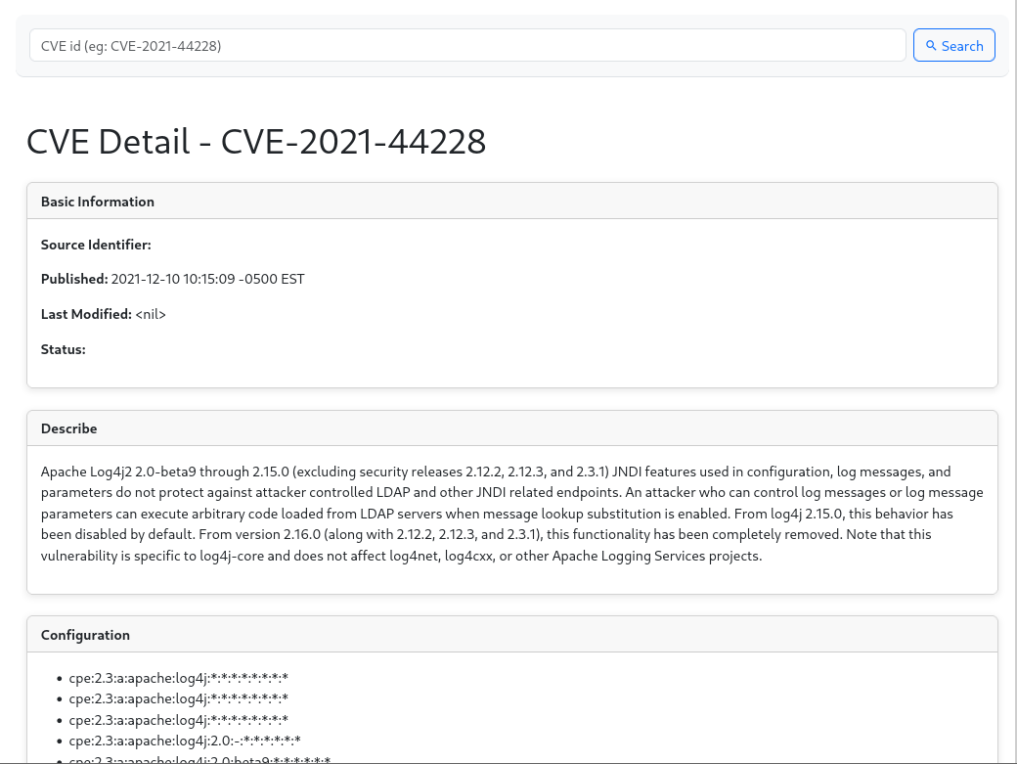
技术方法-简单的CVE编号查询
func GetSimpleCveByID(db *gorm.DB) gin.HandlerFunc { return func(c *gin.Context) { id := c.Param("id") // 1. 查询主表信息 var entry SimpleCVEEntry db.Raw(`SELECT id, sourceIdentifier, published, lastModified, vulnStatus FROM cveentry WHERE id = ?`, id).Scan(&entry) if entry.ID == "" { // 处理未找到的情况 c.HTML(http.StatusNotFound, "cve_detail.html", gin.H{"error": "CVE 不存在"}) return } // 2. 查询各个子表 var descriptions []SimpleDescription db.Raw(`SELECT value FROM description WHERE cve_id = ? AND lang = 'en'`, id).Scan(&descriptions) entry.Descriptions = descriptions // 类似地查询 metrics, references, vendor_comments 等 // 3. 渲染模板 c.HTML(http.StatusOK, "cve_detail.html", gin.H{ "cve": entry, }) } }

Slide 23
技术方法-简单的CVE编号查询
{ "id": "CVE-2021-44228", "source_identifier": "security@apache.org", "published": "2021-12-09T20:15:00Z", "last_modified": "2022-01-13T17:00:00Z", "vuln_status": "Analyzed", "configurations": [ {"criteria": "cpe:2.3:a:apache:log4j:1.2.17:*:*:*:*:*:*:*"} ], "descriptions": [ {"value": "Apache Log4j2 2.0-beta9 到 2.17.1 版本存在远程代码执行漏洞..."} ], "metrics": [ { "version": "3.1", "vector_string": "/AV:N/AC:L/PR:N/UI:N/S:C/C:H/I:H/A:H", "base_score": 10.0, "base_severity": "CRITICAL", "type": "CVSSv3" } ], "references": [ {"url": "https://logging.apache.org/log4j/2.x/security.html", "tag": "Patch", "source": "Apache"} ], "vendor_comments": [], "weaknesses": [ {"source": "MITRE", "type": "Primary", "lang": "en", "value": "CWE-434 可信危险类型文件上传"} ] }

Slide 24
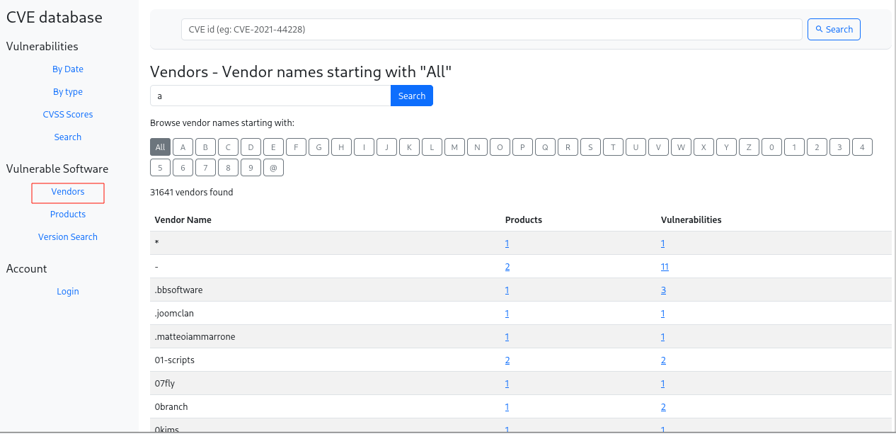
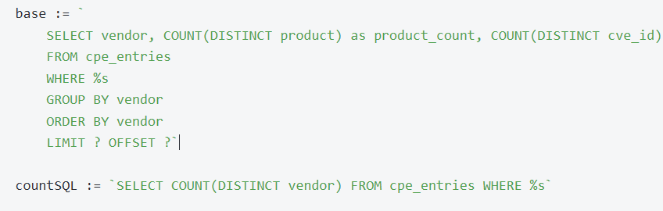
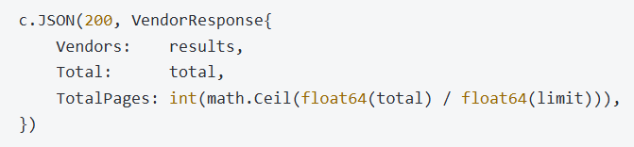
技术方法-根据厂商和版本查找
const baseURL = "/api/vendors"; fetch(`${baseURL}?letter=${letter}&page=${page}`)

Slide 25
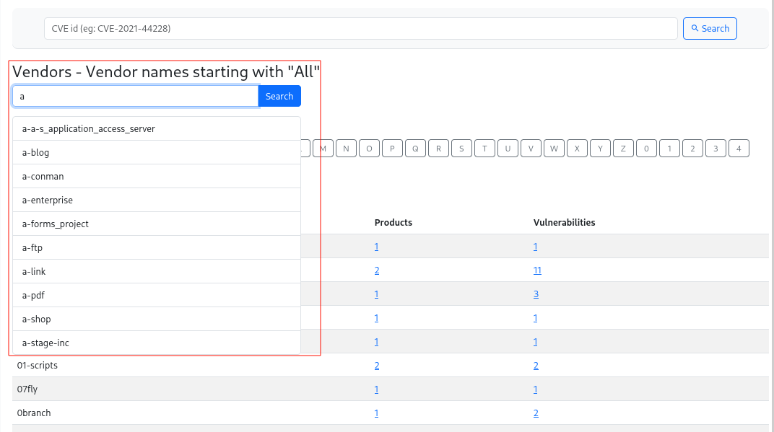
技术方法-根据厂商和版本
func VendorSuggest(db *gorm.DB) gin.HandlerFunc { return func(c *gin.Context) { keyword := strings.ToLower(strings.TrimSpace(c.Query("keyword"))) if keyword == "" { c.JSON(400, gin.H{"error": "keyword is required"}) return } var vendors []string err := db.Raw(` SELECT DISTINCT vendor FROM cpe_entries WHERE LOWER(TRIM(vendor)) LIKE ? ORDER BY vendor LIMIT 10 `, keyword+"%").Scan(&vendors).Error if err != nil { c.JSON(500, gin.H{"error": "query error"}) return } c.JSON(200, gin.H{"suggestions": vendors}) } } type ProductWithPart struct { Product string `json:"product"` Part string `json:"part"` }

Slide 26
技术方法-高级查询功能实现
func buildMultiWildcardSQL(col, raw string, args *[]interface{}) string { parts := strings.Split(raw, ",") var conds []string for _, p := range parts { p = strings.TrimSpace(p) if p == "" { continue } lowerP := strings.ToLower(p) if strings.ContainsRune(p, '*') { conds = append(conds, fmt.Sprintf("LOWER(%s) LIKE ?", col)) *args = append(*args, strings.ReplaceAll(lowerP, "*", "%")) } else { conds = append(conds, fmt.Sprintf("LOWER(%s) = ?", col)) *args = append(*args, lowerP) } } return "(" + strings.Join(conds, " OR ") + ")" }
https://tidb-webapp.local/search_detail.html?vendor=apache&product=&cwe_id=&cvss_min=8.0&cvss_max=9.0&publish_date_start=&publish_date_end=&update_date_start=&update_date_end=&attack_vector=N&attack_complexity=&authentication=S&confidentiality_impact=&integrity_impact=&availability_impact=
0 "CVE-2022-33140" 1 "CVE-2022-24289" 2 "CVE-2022-24288" 3 "CVE-2021-44832" 4 "CVE-2021-44521" 5 "CVE-2021-43999" 6 "CVE-2021-43083" 7 "CVE-2021-41971" 8 "CVE-2021-39236" 9 "CVE-2021-39232" 10 "CVE-2021-33036"

Slide 27
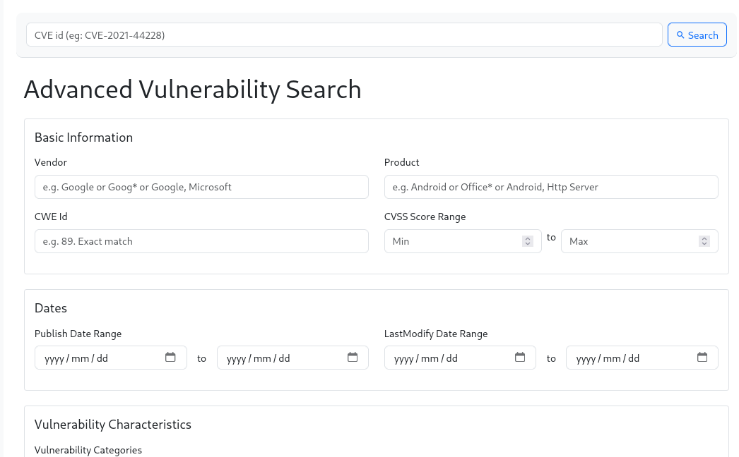
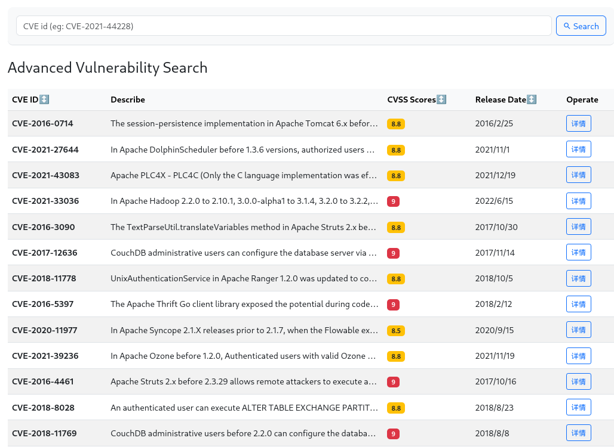
技术方法-数据处理模块

Slide 28
技术方法-统计图表与可视化实现
1 | 图表名称 | 图表/可视化数据实现的功能 | api接口 | 调用的函数 | 显示的页面 | 描述
2 | Total | 获取 CVE 总数 | /api/stats | getStats | /index.html | 获取 CVE 总数
3 | High risk script | 获取 CVE 中严重（CVSS 分数 >= 9）数量 | /api/stats | getStats | /index.html | 获取 CVE 中严重（CVSS 分数 >= 9）数量
4 | Known to exploit | 获取有 CISA 行动到期的 CVE 数量 | /api/stats | getStats | /index.html | 获取有 CISA 行动到期的 CVE 数量
5 | Bug fixed | 获取有 CISA 行动到期的 CVE 数量 | /api/stats | getStats | /index.html | 获取有 CISA 行动到期的 CVE 数量
6 | Vulnerabilities distributed by CVSS score | Base Score 分布 | /api/base-score-distribution | getBaseScoreDistribution | /index.html | 衡量漏洞整体严重性，反映其潜在危害程度
7 | Vulnerabilities distributed by CVSS score | Impact Score 分布 | /api/impact-score-distribution | getimpactScoreDistribution | /index.html | 反映漏洞对机密性、完整性、可用性的破坏程度
8 | Vulnerabilities distributed by CVSS score | Exploitability Score 分布 | /api/exploitability-score-distribution | getexploitabilityScoreDistribution | /index.html | 衡量攻击者成功利用该漏洞的难易程度
9 | Vulnerabilities by type and year | 查看漏洞类型与年份之间关系 | /api/type-year-stats | getTypeYearStats | /index.html | 展现不同年份中各类漏洞数量变化趋势
10 | Vulnerabilities by type and number | 查看不同漏洞之间的比例 | /api/vulnerabilites-by-type | getvulnerabilitiesbytype | /index.html | 体现不同漏洞类型的占比情况
11 | Vulnerabilities By Types/Categories (1999-2024) | 查看年份和漏洞类别的数量关系 | /vulnerabilities-type | vulnerabilityTypeHandler(db) | /vulnerabilities.html | 揭示年份与漏洞类别之间的关联性
12 | Vulnerabilities by Impact Types (1999-2024) | 查看年份和漏洞影响类型的数量关系 | /vulnerabilities | vulnerabilitiesHandler(db) | /vulnerabilities.html | 揭示年份与漏洞影响类型之间的关系
13 | CVSS Score Range - Bar Chart | 查看特定时间段 CVSS的分布情况 | /api/cvss_cves?range=${range}&start=${start}&end=${end} | getCVEsBySeverityRange | /cvss_score.html | 查看特定时间段 CVSS的分布情况
14 | CVSS Distribution Bubble Chart | 查看特定时间段 CVSS的分布情况 | /api/cvss_cves?range=${range}&start=${start}&end=${end} | getCVEsBySeverityRange | /cvss_score.html | 查看特定时间段 CVSS的分布情况

Slide 29
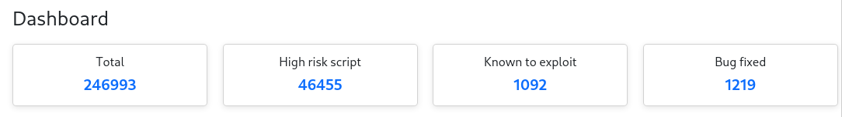
技术方法-统计图表与可视化实现
// API 处理函数 func getStats(c *gin.Context) { var stats struct { Total int64 `json:"total"` Critical int64 `json:"critical"` Exploitable int64 `json:"exploitable"` Patched int64 `json:"patched"` } // 获取 CVE 总数 db.Table("CVEEntry").Count(&stats.Total) // 获取 CVE 中严重（CVSS 分数 >= 9）数量 db.Table("Metric").Where("baseScore >= 9.0").Count(&stats.Critical) // 获取有 CISA 行动到期的 CVE 数量 db.Table("CVEEntry").Where("cisaActionDue IS NOT NULL").Count(&stats.Exploitable) // 获取已修复的 CVE 数量 db.Table("CVEEntry").Where("evaluatorSolution IS NOT NULL").Count(&stats.Patched) c.JSON(http.StatusOK, stats) }
<script> // 获取统计数据 fetch('/api/stats') .then(response => response.json()) .then(data => { document.getElementById('total').innerText = data.total; document.getElementById('critical').innerText = data.critical; document.getElementById('exploitable').innerText = data.exploitable; document.getElementById('patched').innerText = data.patched; }) .catch(error => console.error('Failed to load statistics', error)); </script>

Slide 30
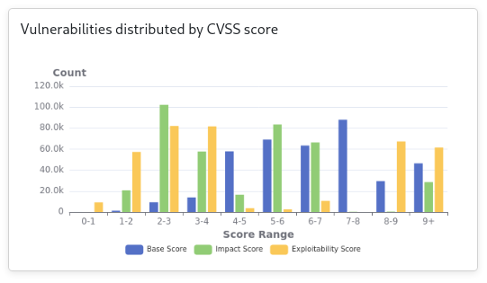
技术方法-统计图表与可视化实现
<script> document.addEventListener('DOMContentLoaded', async function () { const scoreChart = echarts.init(document.getElementById('score-chart')); // 并发请求三个 API const [baseRes, impactRes, exploitRes] = await Promise.all([ fetch('/api/base-score-distribution'), fetch('/api/impact-score-distribution'), fetch('/api/exploitability-score-distribution'), ]); const [baseData, impactData, exploitData] = await Promise.all([ baseRes.json(), impactRes.json(), exploitRes.json(), ]); // 提取 Y 轴数据（按顺序） const xLabels = ['0-1', '1-2', '2-3', '3-4', '4-5', '5-6', '6-7', '7-8', '8-9', '9+']; const getCounts = (data) => xLabels.map(label => { const item = data.find(d => d.score_range === label); return item ? item.score_count : 0; }); const baseCounts = getCounts(baseData); const impactCounts = getCounts(impactData); const exploitCounts = getCounts(exploitData); </script>
// 执行 SQL 查询
err := db.Raw(` SELECT '0-1' AS score_range, COUNT(*) AS score_count FROM metric WHERE baseScore >= 0 AND baseScore < 1 UNION ALL SELECT '1-2', COUNT(*) FROM metric WHERE baseScore >= 1 AND baseScore < 2 UNION ALL SELECT '2-3', COUNT(*) FROM metric WHERE baseScore >= 2 AND baseScore < 3 UNION ALL SELECT '3-4', COUNT(*) FROM metric WHERE baseScore >= 3 AND baseScore < 4 UNION ALL SELECT '4-5', COUNT(*) FROM metric WHERE baseScore >= 4 AND baseScore < 5 UNION ALL SELECT '5-6', COUNT(*) FROM metric WHERE baseScore >= 5 AND baseScore < 6 UNION ALL SELECT '6-7', COUNT(*) FROM metric WHERE baseScore >= 6 AND baseScore < 7 UNION ALL SELECT '7-8', COUNT(*) FROM metric WHERE baseScore >= 7 AND baseScore < 8 UNION ALL SELECT '8-9', COUNT(*) FROM metric WHERE baseScore >= 8 AND baseScore < 9 UNION ALL SELECT '9+', COUNT(*) FROM metric WHERE baseScore >= 9 `).Scan(&results).Error

Slide 31
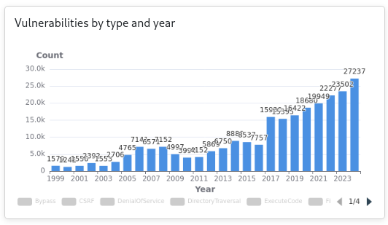
技术方法-统计图表与可视化实现
func getTypeYearStats(c *gin.Context) { var results []struct { Year int `json:"year"` VulnType string `json:"vuln_type"` VulnCount int64 `json:"vuln_count"` } err := db.Raw(`SELECT year, vuln_type, vuln_count FROM vuln_stats_view ORDER BY year, vuln_type`).Scan(&results).Error if err != nil { c.JSON(http.StatusInternalServerError, gin.H{"error": err.Error()}) return } c.JSON(http.StatusOK, results) }

Slide 32
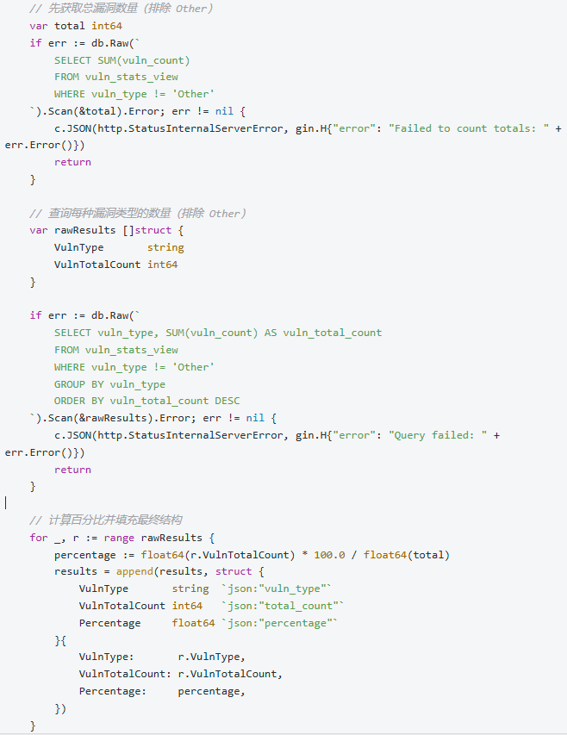
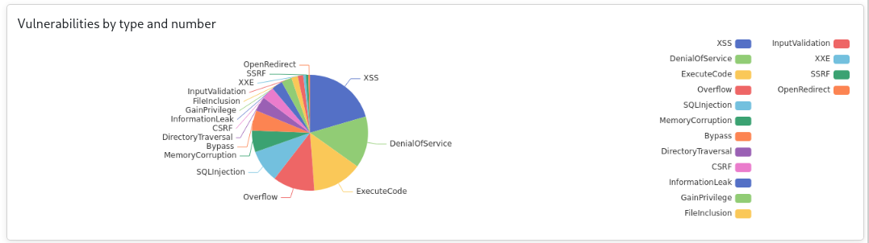
技术方法-统计图表与可视化实现

Slide 33
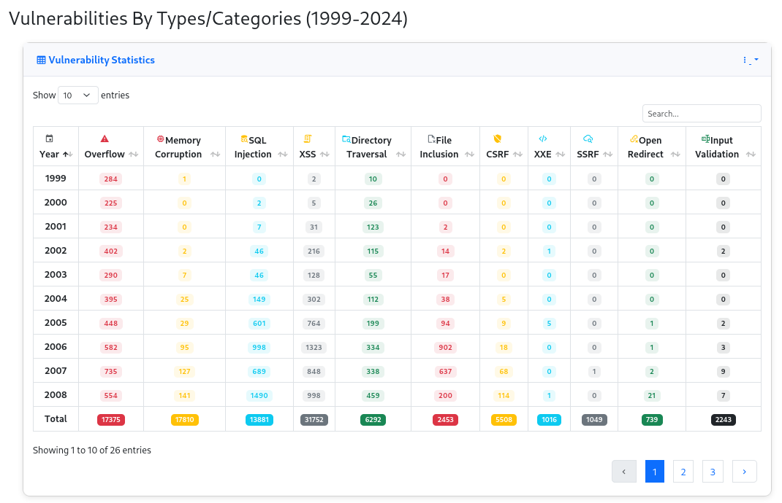
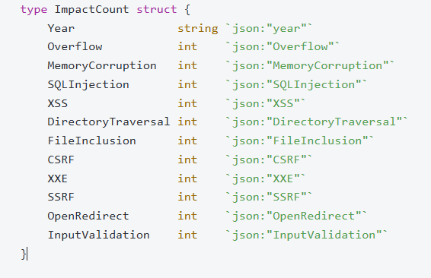
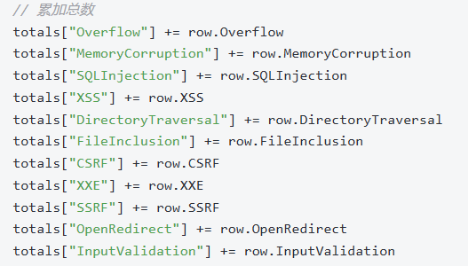
技术方法-统计图表与可视化实现

Slide 34
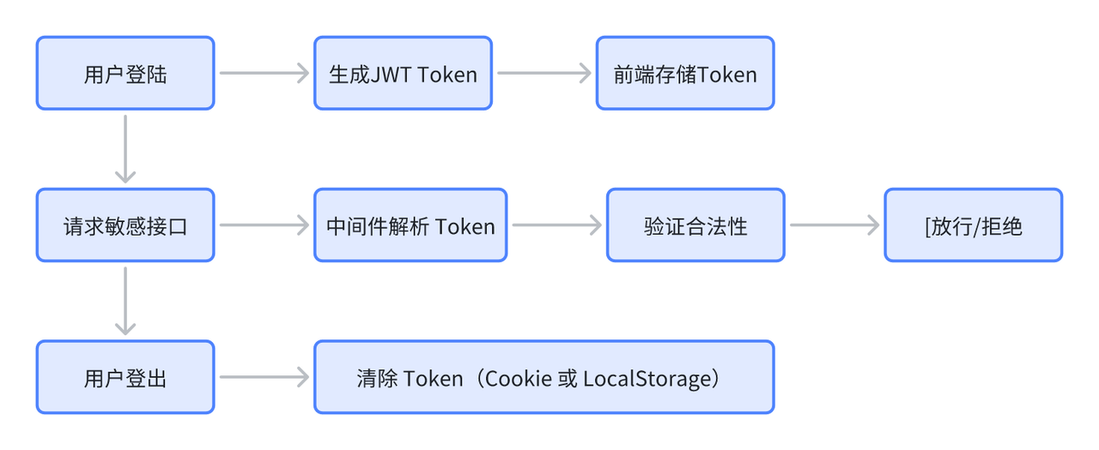
技术方法-JWT 鉴权机制
字段名 | 类型 | 含义
user_id | float64 | 用户唯一标识（uint 转换为 float64）
email | string | 用户邮箱地址
username | string | 用户名
exp | int64 | Token 过期时间（Unix 时间戳）

Slide 35
技术方法-JWT 鉴权机制
func GenerateJWT(userID uint, email, username string) (string, error) { token := jwt.NewWithClaims(jwt.SigningMethodHS256, jwt.MapClaims{ "user_id": float64(userID), "email": email, "username": username, "exp": time.Now().Add(24 * time.Hour).Unix(), // 默认有效期 24 小时 }) return token.SignedString(config.JwtSecret) }
func ParseJWT(tokenStr string) (jwt.MapClaims, error) { token, err := jwt.Parse(tokenStr, func(token *jwt.Token) (interface{}, error) { // 只接受 HMAC 签名方法 if _, ok := token.Method.(*jwt.SigningMethodHMAC); !ok { return nil, fmt.Errorf("unexpected signing method: %v", token.Header["alg"]) } return config.JwtSecret, nil }) if err != nil || !token.Valid { return nil, fmt.Errorf("invalid token: %v", err) } claims, ok := token.Claims.(jwt.MapClaims) if !ok { return nil, fmt.Errorf("invalid claims type") } // 验证必要字段 if _, ok := claims["user_id"]; !ok { return nil, fmt.Errorf("missing user_id in token") } if _, ok := claims["username"]; !ok { return nil, fmt.Errorf("missing username in token") } if _, ok := claims["email"]; !ok { return nil, fmt.Errorf("missing email in token") } return claims, nil }
func ProtectedHandler(c *gin.Context) { userIDVal, _ := c.Get("user_id") emailVal, _ := c.Get("email") usernameVal, _ := c.Get("username") if userIDVal == nil || emailVal == nil { c.JSON(401, gin.H{"error": "unauthorized"}) return } c.JSON(200, gin.H{ "user_id": userIDVal, "email": emailVal, "username": usernameVal, "status": "token valid", }) }

Slide 36
技术方法-用户管理板块实现
// 生成 JWT token func (h *authHandler) issueToken(uid uint, email, username string) (string, error) { claims := jwt.MapClaims{ "user_id": uid, "email": email, "username": username, // 需要传入 "exp": time.Now().Add(24 * time.Hour).Unix(), "iat": time.Now().Unix(), } return jwt.NewWithClaims(jwt.SigningMethodHS256, claims).SignedString(h.jwtSecret) } // 设置 Cookie func setTokenCookie(c *gin.Context, token string) { domain := "" if strings.Contains(c.Request.Host, "tidb-webapp.local") { domain = "tidb-webapp.local" } secure := domain != "" c.SetCookie("token", token, 24*3600, "/", domain, secure, true) }
func (h *authHandler) Login(c *gin.Context) { var in loginCreds if err := c.ShouldBindJSON(&in); err != nil { c.JSON(http.StatusBadRequest, gin.H{"error": err.Error()}) return } var user User if err := h.db.Where("email = ? OR username = ?", in.Email, in.Email).First(&user).Error; err != nil { c.JSON(http.StatusUnauthorized, gin.H{"error": "invalid email or password"}) return } if bcrypt.CompareHashAndPassword(user.PasswordHash, []byte(in.Password)) != nil { c.JSON(http.StatusUnauthorized, gin.H{"error": "invalid email or password"}) return } token, err := h.issueToken(user.ID, user.Email, user.Username) if err != nil { c.JSON(http.StatusInternalServerError, gin.H{"error": "Unable to generate token"}) return } setTokenCookie(c, token) c.JSON(http.StatusOK, gin.H{"token": token}) }
// GET /api/auth/logout func (h *authHandler) Logout(c *gin.Context) { domain := "" if strings.Contains(c.Request.Host, "tidb-webapp.local") { domain = "tidb-webapp.local" } secure := domain != "" // 清除 token cookie c.SetCookie("token", "", -1, "/", domain, secure, true) c.JSON(http.StatusOK, gin.H{"message": "Successfully logged out"}) }

Slide 37
技术方法-用户管理板块实现
// ProtectedHandler 只有通过 JWTMiddleware 验证后才能访问 func ProtectedHandler(c *gin.Context) { // 从 context 里读取中间件事先放进去的字段 userIDVal, _ := c.Get("user_id") emailVal, _ := c.Get("email") usernameVal, _ := c.Get("username") // 新增 // 基于安全起见再做一次存在性校验 if userIDVal == nil || emailVal == nil { c.JSON(401, gin.H{"error": "unauthorized"}) return } c.JSON(200, gin.H{ "user_id": userIDVal, "email": emailVal, "username": usernameVal, // 可选返回 username "status": "token valid", }) }
// 获取指定用户在某张表上的权限标志 func (a *App) getPerm(userID uint, table string) (permFlags, error) { var p permFlags err := a.DB. Table("permissions"). Select("can_select, can_insert, can_update, can_delete"). Where("user_id = ? AND table_name = ?", userID, table). Scan(&p).Error return p, err }
dbmsadmin := &dbadmin.App{DB: db} protecteddbms := r.Group("/api/db") protecteddbms.Use(handlers.JWTMiddleware()) { protecteddbms.GET("/tables", dbmsadmin.ListTables) // list all tables protecteddbms.GET("/:table", dbmsadmin.ListRecords) // list rows(pagination) protecteddbms.GET("/:table/:id", dbmsadmin.GetRecord) // fetch single row byid protecteddbms.POST("/:table", dbmsadmin.CreateRecord) // insert row protecteddbms.PUT("/:table/:id", dbmsadmin.UpdateRecord) // update row by id protecteddbms.DELETE("/:table/:id", dbmsadmin.DeleteRecord) // delete row by id protecteddbms.GET("/:table/count", dbmsadmin.CountRecords) }

Slide 38
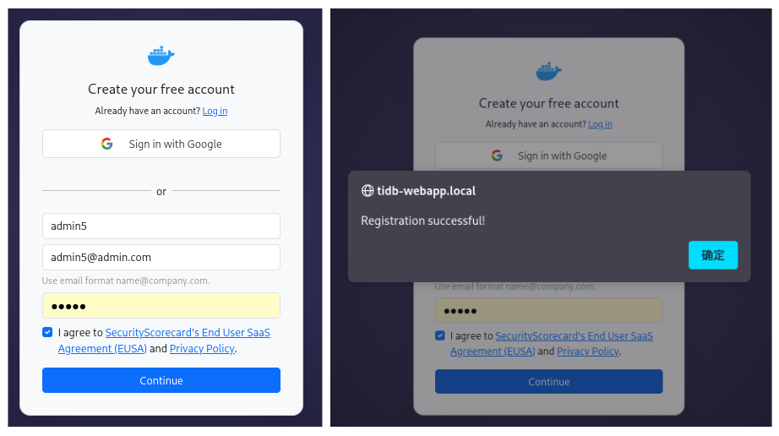
技术方法-用户管理板块实现

Slide 39
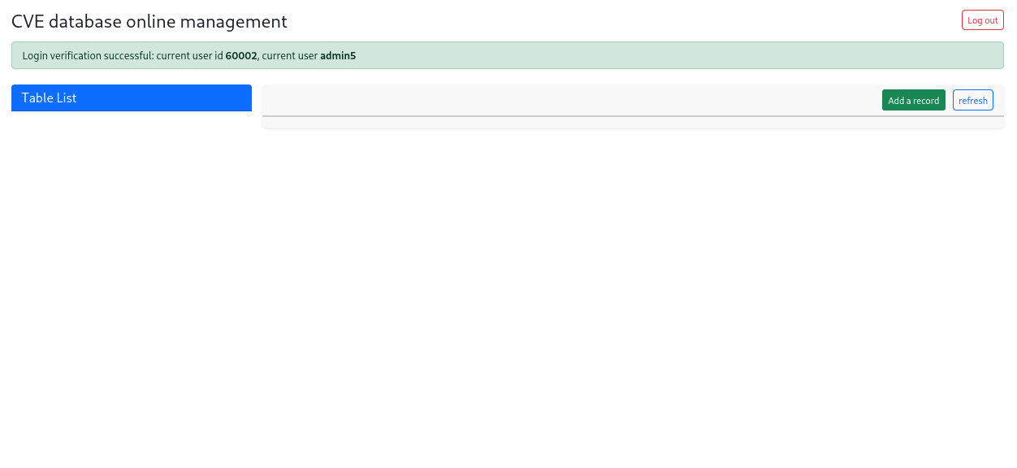
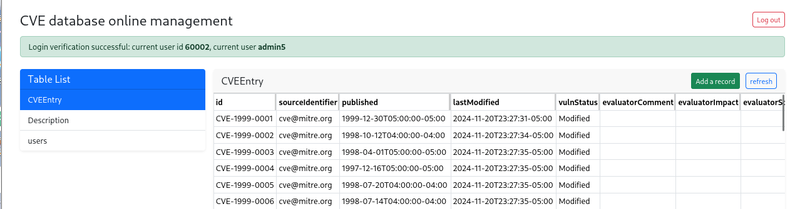
技术方法-用户管理板块实现

Slide 40
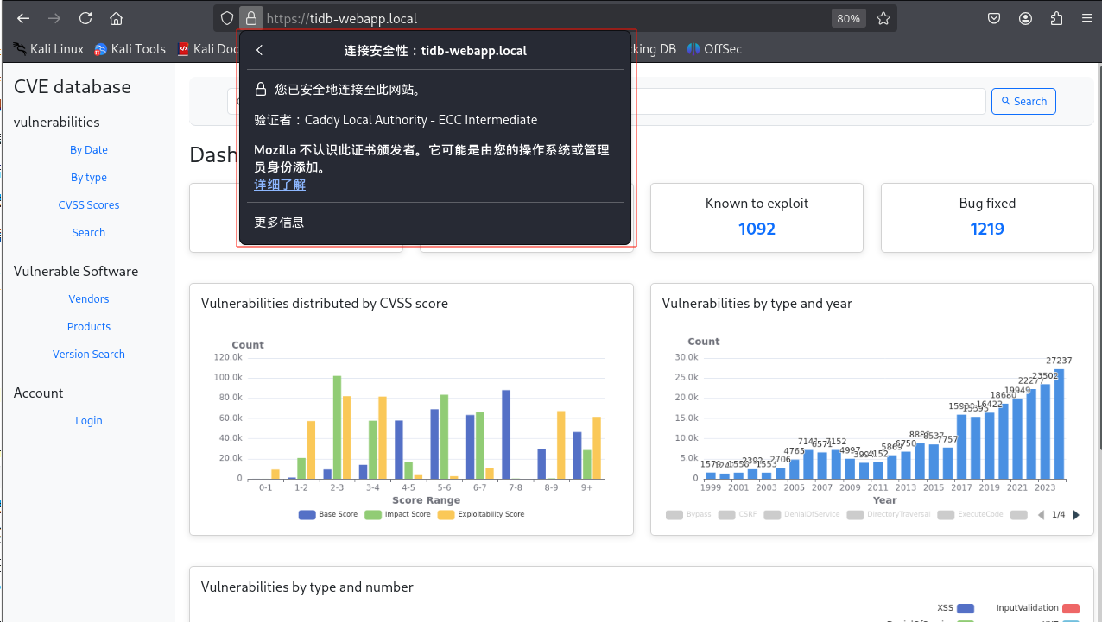
技术方法-安全机制设计
1. HTTPS、CORS设置
tidb-webapp.local { tls internal encode zstd gzip reverse_proxy 127.0.0.1:8080 { header_up X-Forwarded-Proto {scheme} header_up X-Read-IP {remote-host} header_up X-Forwarded-For {forwarded_for} } header { Access-Control-Allow-Origin https://tidb-webapp.local Access-Control-Allow-Credentials true Access-Control-Allow-Methods GET,POST,OPTIONS Access-Control-Allow-Headers Content-Type,Authorization Vary Origin } }
系统仅允许特定的可信域名（如 https://tidb-webapp.local）作为跨域请求的来源，通过设置 Access-Control-Allow-Origin 响应头来阻止来自未授权网站的访问，保障接口安全。对于需要携带身份认证信息（如 Cookie 或 Token）的请求，系统开启了 Access-Control-Allow-Credentials，确保认证凭据能安全传输，防止身份信息泄露。
此外，系统明确限定了允许的 HTTP 请求方法（如 GET、POST、PUT、DELETE、OPTIONS），避免非法方法调用带来的潜在威胁。对于请求头，系统通过 Access-Control-Allow-Headers 指定允许的字段（如 Content-Type、Authorization、X-Requested-With），防止恶意头部注入攻击。
对于复杂跨域请求，浏览器会自动发起 OPTIONS 预检请求，系统能正确响应这些预检请求，返回相应的 CORS 头部信息，确保合法请求能够顺利通过浏览器的安全策略。通过上述配置，系统在保证安全性的前提下，实现了灵活且安全的跨域资源访问控制。

Slide 41
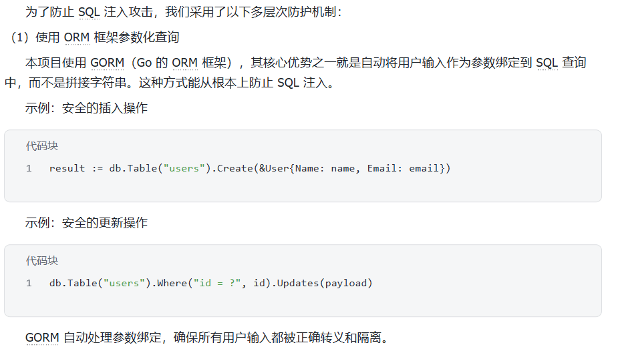
技术方法-安全机制设计
2. SQL注入

Slide 42
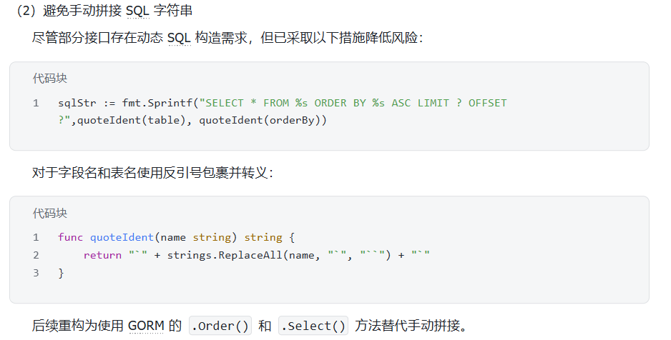
技术方法-安全机制设计

Slide 43
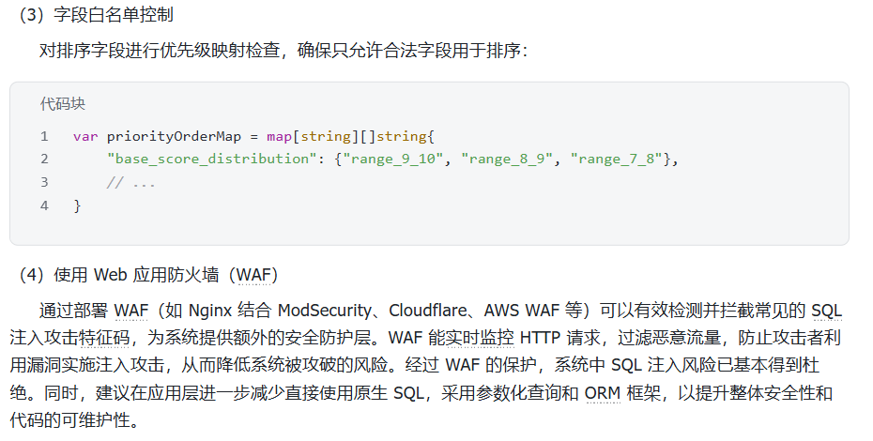
技术方法-安全机制设计

Slide 44
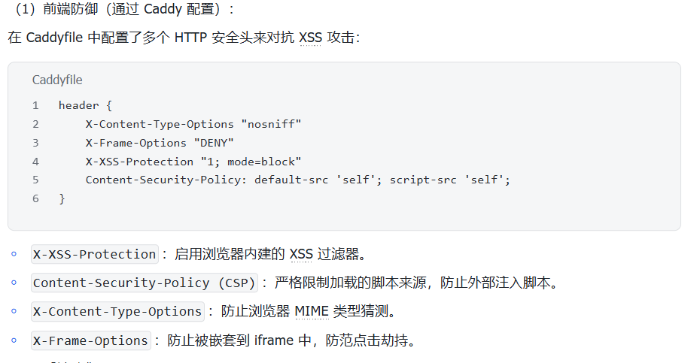
技术方法-安全机制设计
3. XSS防御
跨站脚本攻击（Cross-Site Scripting, XSS）指攻击者通过注入恶意脚本代码，使之在其他用户的浏览器中执行，达到窃取身份、劫持会话、修改页面等目的。XSS 分为以下几类：
反射型 XSS：恶意脚本作为请求参数立即被响应返回。
存储型 XSS：恶意脚本存储在数据库中，被持久化地注入到页面中。
DOM 型 XSS：通过前端 JavaScript 操作引发脚本注入。

Slide 45
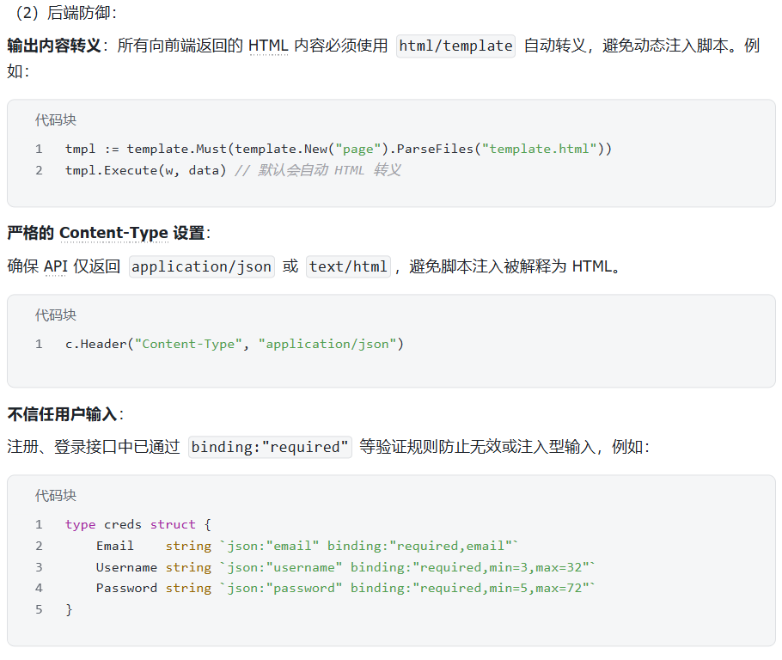
技术方法-安全机制设计

Slide 46
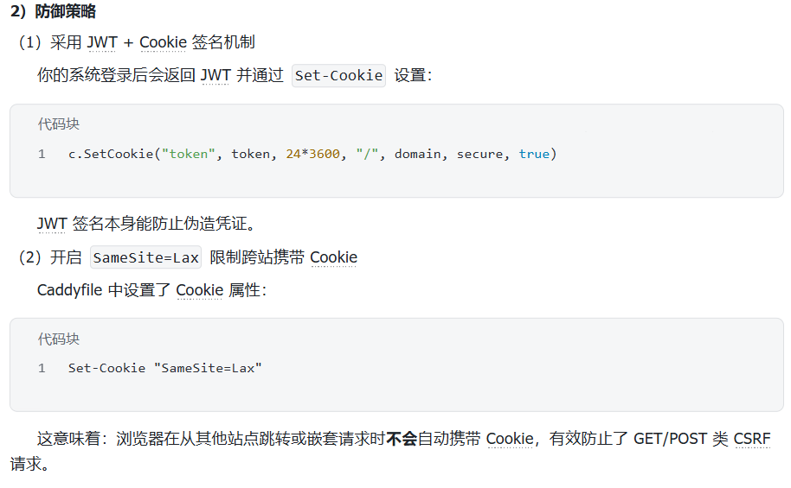
技术方法-安全机制设计
4. CSRF
跨站请求伪造（Cross-Site Request Forgery, CSRF）攻击是指攻击者诱导已登录用户在未经授权的情况下向目标网站发送请求，利用其登录状态完成非法操作。
例如，用户登录后未登出，在其他恶意网站点击某链接会触发对目标网站的状态更改请求（如 POST /api/auth/logout）。

Slide 47
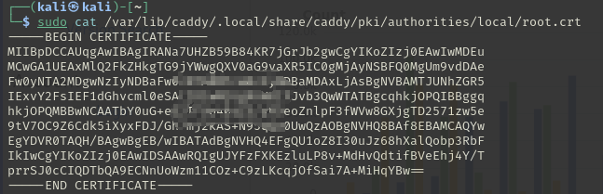
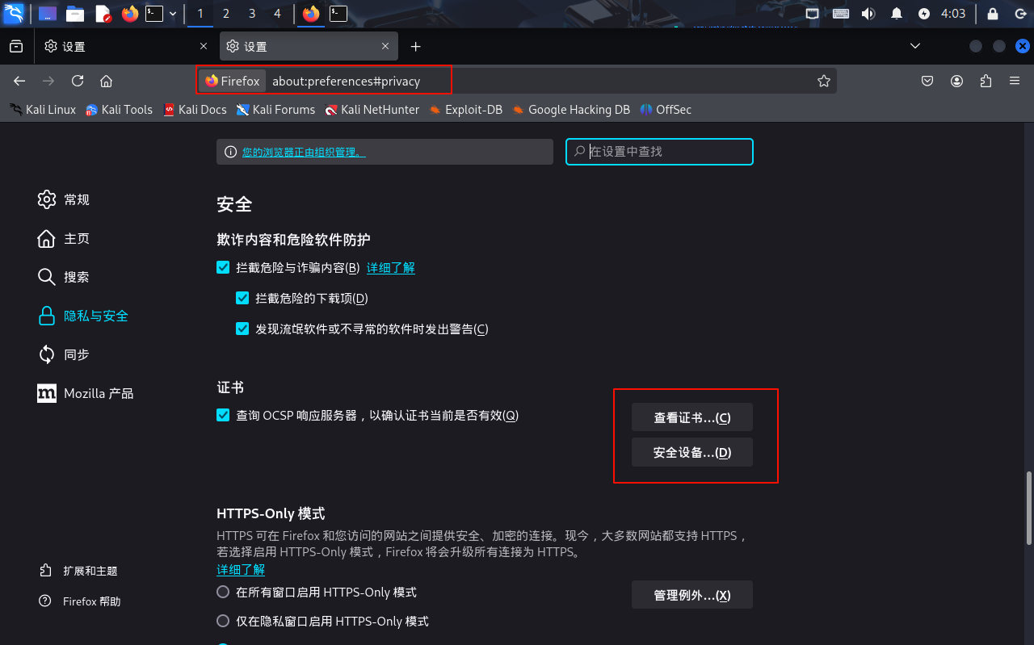
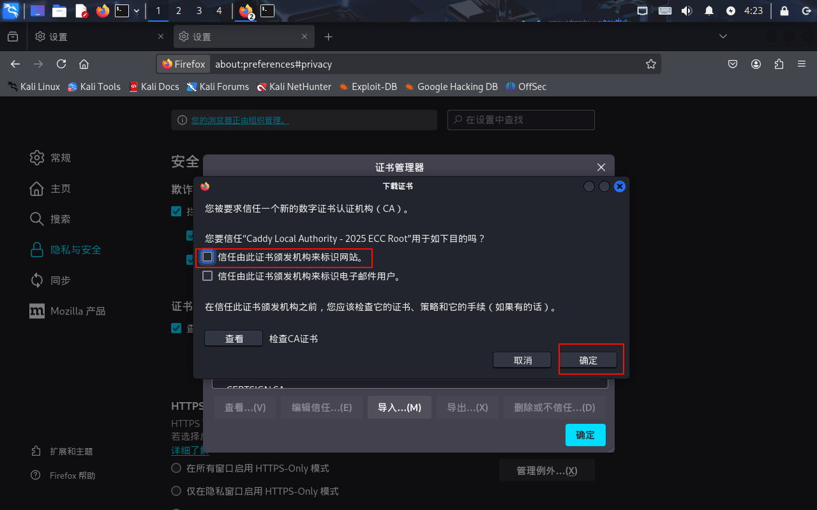
技术方法-CA证书部署

Slide 48
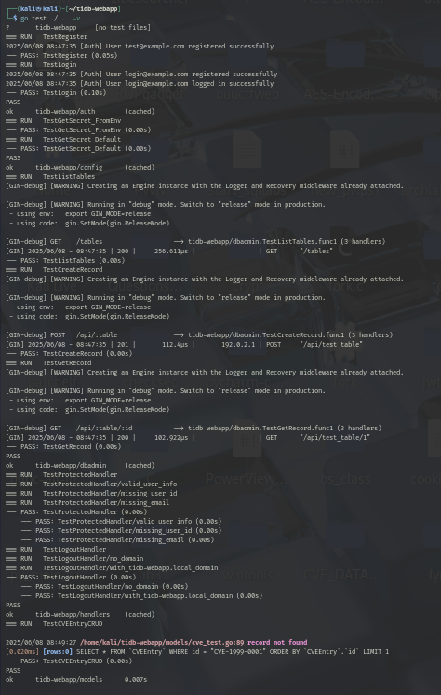
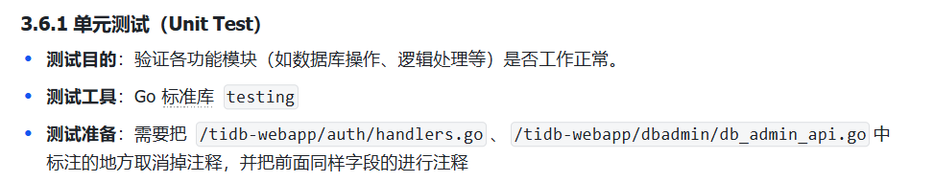
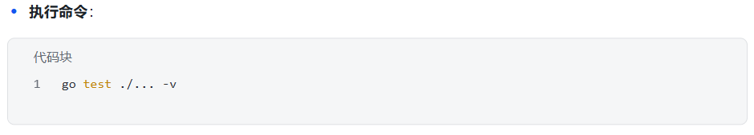
技术方法-测试用例

Slide 49
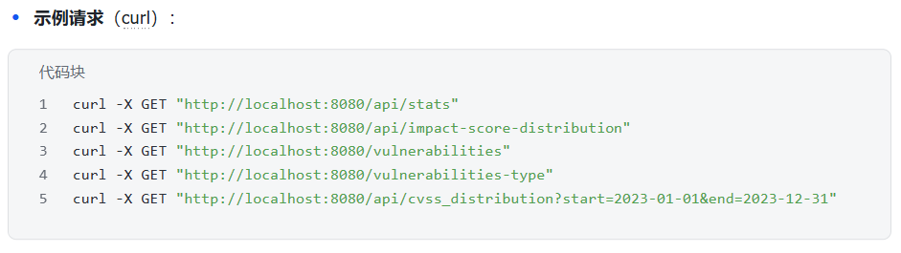
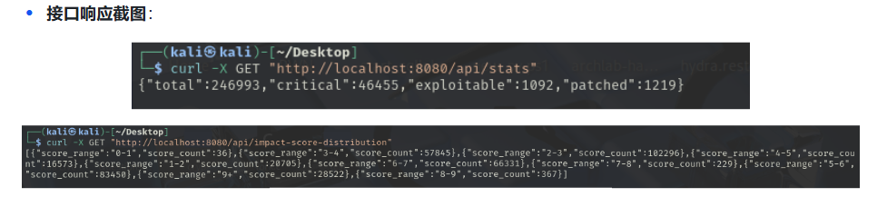
技术方法-测试用例

Slide 50


技术方法-测试用例

Slide 51

技术方法-测试用例
Select 类型的 SQL 占用了约 50 秒的数据库时间，表明该时段查询操作频繁且复杂，而其他类型的 SQL 占用时间较少，说明它们并非主要性能瓶颈。
表明 SQL 实际执行时间较长；解析和编译阶段耗时较低，说明这两个阶段性能表现正常。总数据库时间与执行阶段耗时高度相关。
图表中，横轴时间范围为 09:38:00 至 09:42:00，纵轴为 SQL 执行时间（秒），颜色区分多种执行操作，包括等待全局事务 ID 的时间（tso_wait）、扫描锁（ScanLock）、扫描数据（Scan）、预写入（Prewrite）、悲观锁（PessimisticLock）、多版本并发控制获取（MvccGetByKey）、获取数据（Get）、COP 处理时间（Cop）和提交事务时间（Commit）。在 09:40:00 附近，tso_wait 和 Scan 的时间较长，分别约 40 秒和 30 秒，预写入和提交事务时间也较高，说明事务处理存在延迟，而其他操作耗时较少。针对这些情况，建议检查 PD（Placement Driver）性能以缓解 tso_wait 时间过长，优化查询以减少扫描数据量，并关注事务冲突及网络延迟以缩短 Prewrite 和 Commit 时间。
Notes:
、

Slide 52
PART 3
评分点

Slide 53
评分点-create
-- 主表
CREATE TABLE IF NOT EXISTS CVEEntry (
id VARCHAR(50) PRIMARY KEY,
sourceIdentifier VARCHAR(255),
published DATETIME,
lastModified DATETIME,
vulnStatus VARCHAR(50),
evaluatorComment TEXT,
evaluatorImpact TEXT,
evaluatorSolution TEXT,
cisaActionDue DATETIME,
cisaExploitAdd DATETIME,
cisaRequiredAction TEXT,
cisaVulnerabilityName TEXT
);
-- 描述（多语言）
CREATE TABLE IF NOT EXISTS Description (
cve_id VARCHAR(50),
lang VARCHAR(10),
value TEXT,
FOREIGN KEY (cve_id) REFERENCES CVEEntry(id) ON DELETE CASCADE
);
-- 向量数据（预留，JSON 存储或向量索引）
CREATE TABLE IF NOT EXISTS VectorEmbedding (
cve_id VARCHAR(50) PRIMARY KEY,
embedding BLOB,
FOREIGN KEY (cve_id) REFERENCES CVEEntry(id) ON DELETE CASCADE
);

Slide 54

评分点-insert
/* 1. 漏洞类别及其正则 */
DROP TABLE IF EXISTS category_lookup;
CREATE TABLE category_lookup (
category_id INT PRIMARY KEY AUTO_INCREMENT,
category_name VARCHAR(40) NOT NULL,
pattern VARCHAR(255) NOT NULL -- ICU/PCRE 兼容正则
);
INSERT INTO category_lookup (category_name, pattern) VALUES
('Overflow', '(?i)(stack|heap|integer)?\\s*overflow'),
('File Inclusion', '(?i)file\\s+inclusion'),
('Create code', '(?i)(arbitrary|remote|malicious)\\s+code\\s+(execution|injection|creation)'),
('Memory Corruption', '(?i)memory\\s+corruption'),
('CSRF', '(?i)(cross[- ]site\\s+request\\s+forgery|\\bcsrf\\b)'),
('Bypass', '(?i)authentication\\s+bypass|access\\s+bypass|security\\s+bypass'),
('SQL Injection', '(?i)sql\\s+injection|\\bsqli\\b'),
('XXE', '(?i)(xml\\s+external\\s+entity|\\bxxe\\b)'),
('Privilege escalation', '(?i)privilege\\s+escalation|elevat(e|ion)\\s+privileges'),
('XSS', '(?i)(cross[- ]site\\s+scripting|\\bxss\\b)'),
('SSRF', '(?i)(server[- ]side\\s+request\\s+forgery|\\bssrf\\b)'),
('Denial of service', '(?i)(denial[- ]of[- ]service|\\bdos\\b|\\bd\\.o\\.s\\b)'),
('Directory Traversal', '(?i)(directory|path)\\s+traversal'),
('Open redirect', '(?i)open\\s+redirect'),
('Information leak', '(?i)information\\s+(leak|disclosure)'),
('Input validation', '(?i)(improper|insufficient)\\s+input\\s+validation|unsanitized\\s+input');

Slide 55

评分点-update
CREATE TABLE permissions (
id BIGINT UNSIGNED AUTO_INCREMENT PRIMARY KEY,
user_id BIGINT UNSIGNED NOT NULL,
table_name VARCHAR(64) NOT NULL,
can_select BOOLEAN DEFAULT FALSE,
can_insert BOOLEAN DEFAULT FALSE,
can_update BOOLEAN DEFAULT FALSE,
can_delete BOOLEAN DEFAULT FALSE,
created_at TIMESTAMP DEFAULT CURRENT_TIMESTAMP,
updated_at TIMESTAMP DEFAULT CURRENT_TIMESTAMP ON UPDATE CURRENT_TIMESTAMP,
CONSTRAINT fk_perm_user
FOREIGN KEY (user_id) REFERENCES users(id)
ON DELETE CASCADE
ON UPDATE CASCADE,
UNIQUE KEY uk_user_table (user_id, table_name)
) ENGINE=InnoDB DEFAULT CHARSET=utf8mb4;
UPDATE metric
SET baseSeverity = CASE
WHEN baseScore < 4.0 THEN 'LOW'
WHEN baseScore >= 4.0 AND baseScore < 7.0 THEN 'MEDIUM'
WHEN baseScore >= 7.0 THEN 'HIGH'
ELSE baseSeverity -- 保留原有值
END
WHERE baseSeverity IS NULL;

Slide 56
评分点-delete
-- 描述（多语言）
CREATE TABLE IF NOT EXISTS Description (
cve_id VARCHAR(50),
lang VARCHAR(10),
value TEXT,
FOREIGN KEY (cve_id) REFERENCES CVEEntry(id) ON DELETE CASCADE
);
当被引用表（这里是 CVEEntry）中的某条记录被删除时，数据库会自动删除当前表（这里是 Description）中所有与该记录关联的行

Slide 57
评分点-delete
// DeleteRecord 删除记录
func (a *App) DeleteRecord(c *gin.Context) {
table := c.Param("table")
userID, ok := a.getUserID(c)
if !ok {
c.AbortWithStatusJSON(http.StatusUnauthorized, gin.H{"error": "unauthorized"})
return
}
p, _ := a.getPerm(userID, table)
if !p.allow("delete") {
c.AbortWithStatusJSON(http.StatusForbidden, gin.H{
"error": "permission denied",
"message": fmt.Sprintf("You do not have permission to perform the delete operation, access to table %s is denied", table),
"redirect": "/permission-denied.html",
})
return
}
id, err := parseID(c)
if err != nil {
c.AbortWithStatusJSON(http.StatusBadRequest, gin.H{"error": err.Error()})
return
}
result := a.DB.Table(table).Where("id = ?", id).Delete(nil)
if result.Error != nil {
c.AbortWithStatusJSON(http.StatusInternalServerError, gin.H{"error": result.Error.Error()})
return
}
c.JSON(http.StatusOK, gin.H{"affected": result.RowsAffected})
}

Slide 58
评分点-select
// 查询总数SQL（注意只计算总数，不取数据）
countSQL := `
SELECT COUNT(*)
FROM metric m
JOIN cveentry c ON m.cve_id = c.id
JOIN description d ON m.cve_id = d.cve_id AND d.lang = 'en'
WHERE m.baseScore > 9.0;
`
var total int64
if err := db.Raw(countSQL).Scan(&total).Error; err != nil {
c.JSON(http.StatusInternalServerError, gin.H{"error": err.Error()})
return
}

Slide 59
评分点-select
sql := `
SELECT
e.id,
e.published,
(SELECT d.value FROM description d WHERE d.cve_id = e.id AND d.lang = 'en' LIMIT 1) AS description,
(SELECT m.baseScore
FROM metric m
WHERE m.cve_id = e.id
ORDER BY CASE m.version
WHEN '3.1' THEN 1
WHEN '3.0' THEN 2
WHEN '2.0' THEN 3
ELSE 4
END
LIMIT 1) AS baseScore
FROM CVEEntry e
ORDER BY e.id DESC
LIMIT ? OFFSET ?`
if err := db.Raw(sql, size, offset).Scan(&list).Error; err != nil {
c.JSON(http.StatusInternalServerError, gin.H{"error": err.Error()})
return
}

Slide 60
评分点-select
dataSQL := `SELECT DISTINCT ce.id, ce.published
FROM cveEntry ce
LEFT JOIN metric m ON ce.id = m.cve_id
LEFT JOIN cpe_entries cpe ON ce.id = cpe.cve_id
LEFT JOIN weakness w ON ce.id = w.cve_id
LEFT JOIN parsedVector v ON ce.id = v.cve_id
LEFT JOIN cve_category_match ccm ON ce.id = ccm.cve_id
LEFT JOIN category_lookup cl ON ccm.category_id = cl.category_id ` +
conditionSQL +
` ORDER BY ce.id DESC`
var rows []idWithPublished
if err := db.Raw(dataSQL, args...).Scan(&rows).Error; err != nil {
c.JSON(http.StatusInternalServerError, gin.H{"error": err.Error()})
return
}

Slide 61


评分点-select

Slide 62

评分点-select

Slide 63

评分点-TRIGGER

Slide 64

评分点-view、order by、group by

Slide 65
评分点-index

Slide 66

评分点-SUBSTRING

Slide 67

评分点-sum

Slide 68

评分点-round

Slide 69

评分点-case

Slide 70

评分点-SUBSTRING_INDEX

Slide 71
评分点-grant
CREATE TABLE permissions (
id BIGINT UNSIGNED AUTO_INCREMENT PRIMARY KEY,
user_id BIGINT UNSIGNED NOT NULL,
table_name VARCHAR(64) NOT NULL,
can_select BOOLEAN DEFAULT FALSE,
can_insert BOOLEAN DEFAULT FALSE,
can_update BOOLEAN DEFAULT FALSE,
can_delete BOOLEAN DEFAULT FALSE,
created_at TIMESTAMP DEFAULT CURRENT_TIMESTAMP,
updated_at TIMESTAMP DEFAULT CURRENT_TIMESTAMP ON UPDATE CURRENT_TIMESTAMP,
CONSTRAINT fk_perm_user
FOREIGN KEY (user_id) REFERENCES users(id)
ON DELETE CASCADE
ON UPDATE CASCADE,
UNIQUE KEY uk_user_table (user_id, table_name)
) ENGINE=InnoDB DEFAULT CHARSET=utf8mb4;
CREATE TABLE IF NOT EXISTS users (
id BIGINT UNSIGNED AUTO_INCREMENT PRIMARY KEY,
email VARCHAR(255) NOT NULL UNIQUE,
username VARCHAR(100) NOT NULL UNIQUE, -- 新增字段
password_hash VARBINARY(60) NOT NULL,
created_at TIMESTAMP DEFAULT CURRENT_TIMESTAMP,
updated_at TIMESTAMP DEFAULT CURRENT_TIMESTAMP ON UPDATE CURRENT_TIMESTAMP
) ENGINE = InnoDB
DEFAULT CHARSET = utf8mb4;

Slide 72

评分点-permission

Slide 73
PART 4
总结与展望

Slide 74
总结与展望
后续可以引入msmarco-MiniLM-L12-cosv5 将⽂本数据转换为向量嵌⼊。
实现按照文本描述语言查找对应漏洞

Slide 75
谢谢聆听！ 欢迎提问与指正！

